Slide 1

Bài: KHỐI HỘP CHỮ NHẬT
KHỐI LẬP PHƯƠNG (trang 52)

Slide 2
HOẠT ĐỘNG 1: KHỞI ĐỘNG
TRÒ CHƠI: EM SI TÍ HON
Giới thiệu hình dạng
đồ vật em mang

Slide 3
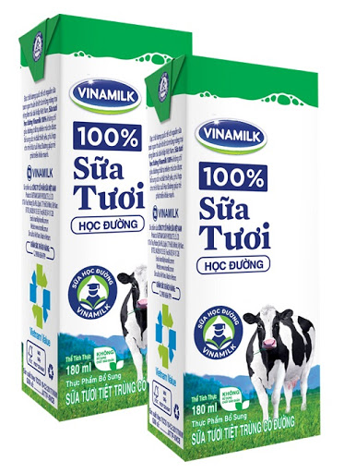
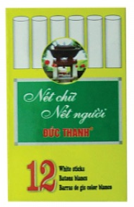

HOẠT ĐỘNG 2: KHÁM PHÁ
Hộp phấn, hộp sữa có hình dạng gì?
Hình ru bích có hình dạng gì?
Khối hộp chữ nhật
Khối lập phương

Slide 4
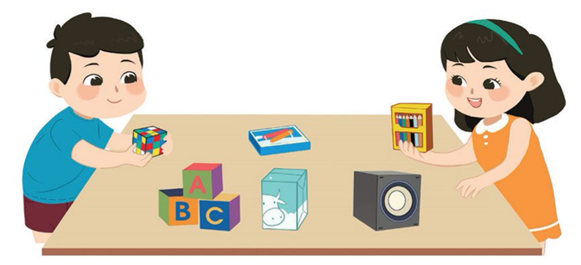
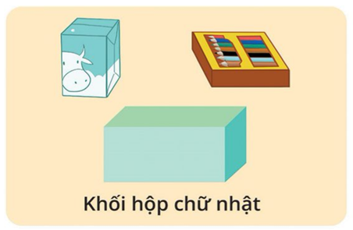
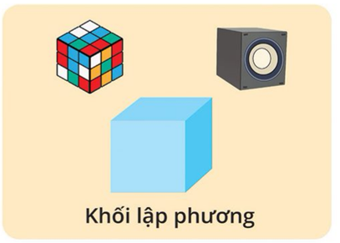
Quan sát tranh
Nói tên các đồ vật có trong tranh và xếp thành hai nhóm?
Khối hộp chữ nhật
Khối lập phương

Slide 5
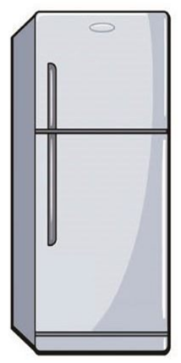
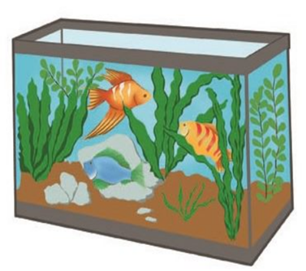

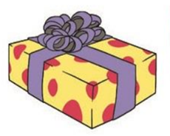
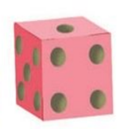
HOẠT ĐỘNG 3: THỰC HÀNH
Bài 1: Xem các hình sau rồi kể tên đồ vật có dạng: khối hộp chữ nhật, khối lập phương.
Hộp giấy
Hộp quà
Súc sắc
Bể cá
Tủ lạnh

Slide 6
Khối hộp chữ nhật
Khối lập phương

Slide 7
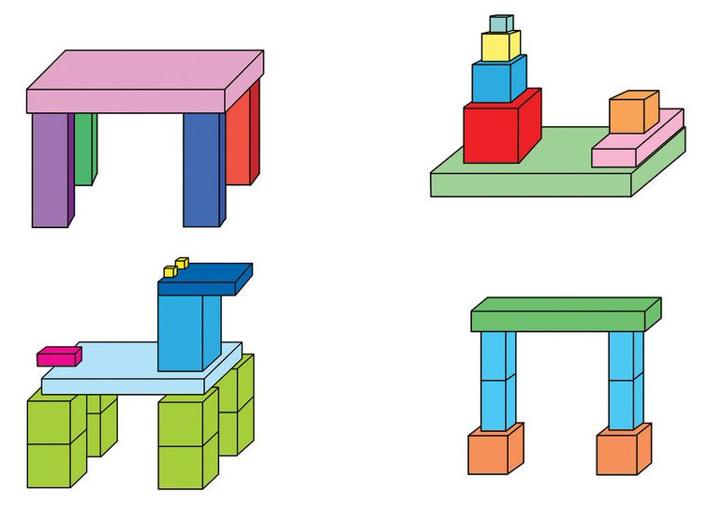
Bài 2: a) Mỗi hình sau có bao nhiêu khối hộp chữ nhật? Khối lập phương?
b) Xếp hình em thích bằng những khối hộp chữ nhật và khối lập phương.

Slide 8
Bài 2: a) Mỗi hình sau có bao nhiêu khối hộp chữ nhật? Khối lập phương?
1
1
3
1
4
1
2
1

Slide 10
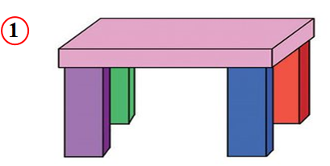

Chiếc bàn gồm mấy khối hộp chữ nhật?

Slide 11


Slide 12
Chiếc bàn gồm 5 khối hộp chữ nhật.

Slide 13
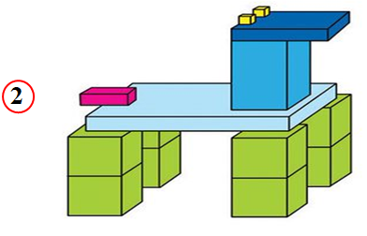
Con ngựa gồm mấy khối lập phương và mấy khối hộp chữ nhật?
Con ngựa gồm 10 khối lập phương và 4 khối hộp chữ nhật.

Slide 14
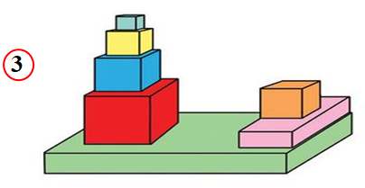
Hình 3 gồm mấy khối lập phương và mấy khối hộp chữ nhật?

Slide 15


Slide 16
Hình 3 gồm 5 khối lập phương và 2 khối hộp chữ nhật.

Slide 17
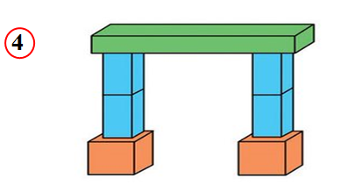
Cái ghế gồm mấy khối lập phương và mấy khối hộp chữ nhật?

Slide 18


Slide 19
Cái ghế gồm 2 khối lập phương và 5 khối hộp chữ nhật.

Slide 20
HOẠT ĐỘNG 3: THỰC HÀNH
b) Xếp hình em thích bằng những khối hộp chữ nhật và khối lập phương.

Slide 22




校园
安全
Thư giãn

Slide 23
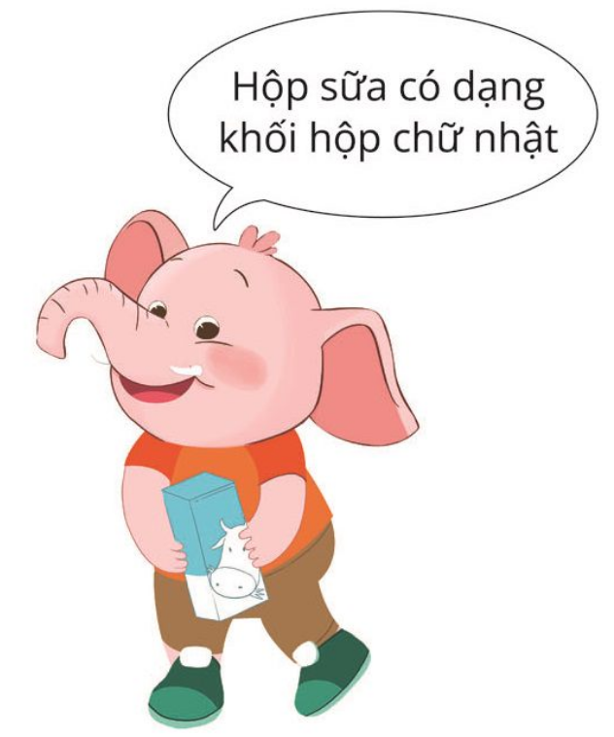
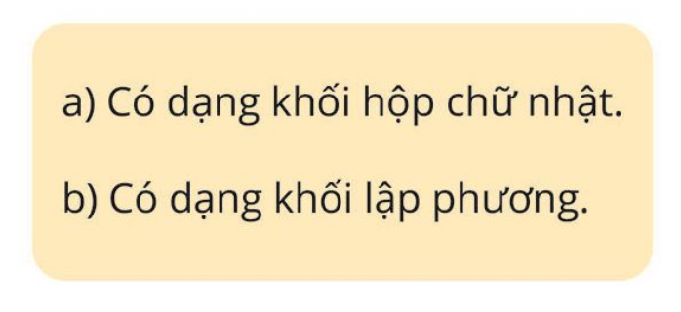
HOẠT ĐỘNG 4: VẬN DỤNG
Bài 3: Kể tên các đồ vật trong thực tế:
VD: Hộp sữa có dạng hình gì?

Slide 24
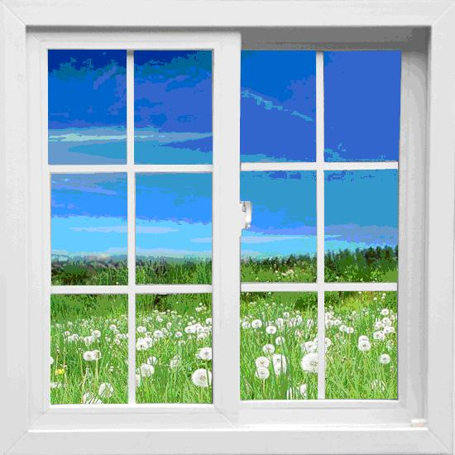


Ô CỬA BÍ MẬT
Trò chơi
1
2
3
4

Slide 25

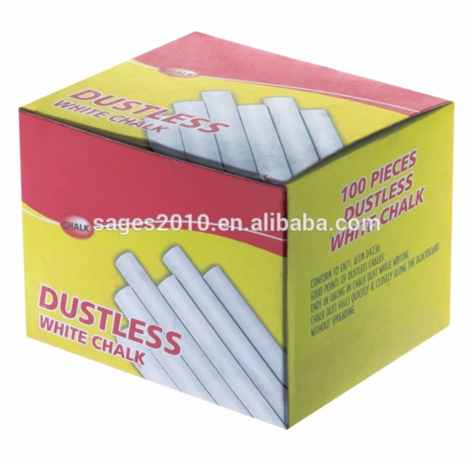
Hộp phấn này có hình dạng gì?
a. Khối hộp chữ nhật.
b. Khối lập phương.

Slide 26
Em hãy kể tên một số đồ vật có dạng khối lập phương
mà em biết.

Slide 27
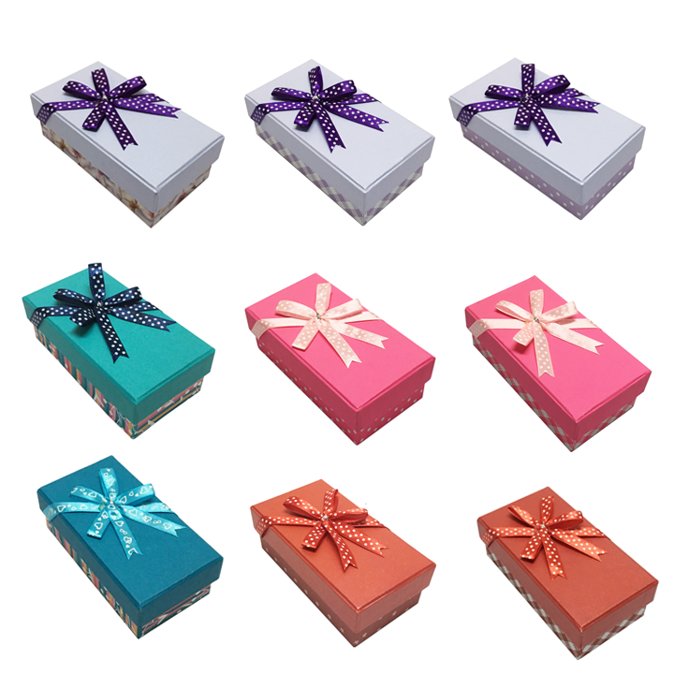
Các hộp quà bên có hình:
a. Khối lập phương
b. Khối hộp chữ nhật

Slide 28
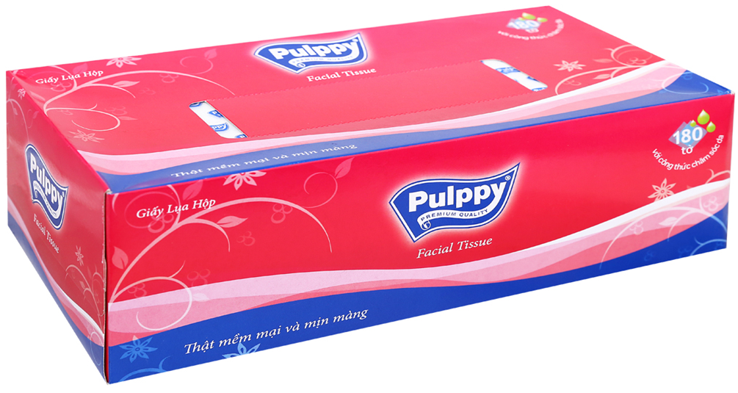
Hộp giấy ăn này có hình dạng gì?
a. Khối hộp chữ nhật
b. Khối lập phương

Slide 29

Dặn dò

Slide 30





Tạm biệt và
hẹn gặp lại!

